Slide 1
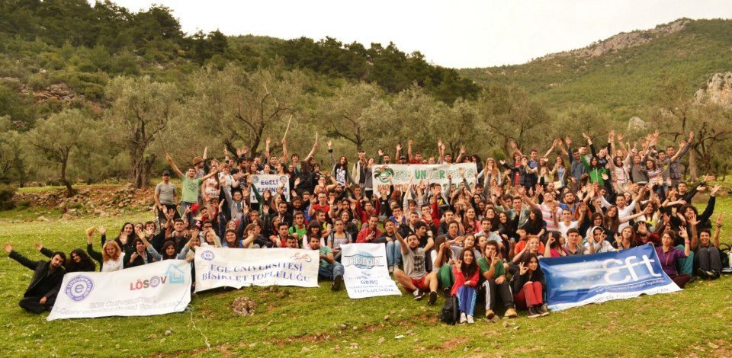
Öğrenci Toplulukları

Slide 2
Ege Üniversitesi Öğrenci Toplulukları
Ege Üniversitesi Sağlık Kültür ve Spor Daire Başkanlığı (SKSDB) bünyesindeki öğrenci toplulukları, Üniversitemizin değişik akademik birimlerinde öğrenimlerini sürdüren öğrencilerin; serbest zamanlarını daha iyi değerlendirmelerini, tanışıp yeni arkadaş ortamları oluşturmalarını, sosyal, kültürel, sanatsal ve sportif faaliyetler düzenlemelerini ve bu faaliyetlere katılmalarını sağlamak amacı ile kurulmuştur.

Slide 3
AEGEE-İzmir Topluluğu
Atatürkçü Düşünce Topluluğu
BEST-İzmir Topluluğu
Bisiklet Topluluğu
Capoeira Topluluğu

Slide 4
Çevre Topluluğu
Doğa ve Dağcılık Topluluğu
Egeli Gezginler Topluluğu
Fotoğraf Topluluğu
Genç TEMA Topluluğu

Slide 5
Havacılık Topluluğu
Hip Hop Topluluğu
Karikatür ve Mizah Topluluğu
LÖSEV Gönüllüleri Topluluğu
Mağara Araştırma Topluluğu

Slide 6
Motor Sporları Topluluğu
Müzikal Topluluğu
Radyo ve Televizyon Topluluğu
Resim Topluluğu
Sanat Tarihi Topluluğu

Slide 7
Sualtı Topluluğu
Tiyatro Topluluğu
Türk Halk Dansları Topluluğu
Uluslararası İlişkiler Topluluğu
Yaratıcı Drama ve Doğaçlama Tiyatro Topluluğu

Slide 8
Yelken Topluluğu
Yenilenebilir Enerji Topluluğu
Tekstil Topluluğu
Atasagun Kültür ve Sağlık Topluluğu
Quidditch Topluluğu

Slide 9
Girişimcilik Topluluğu
Briç Topluluğu
IEEE Ege Topluluğu
Elektronik Sporlar Topluluğu
Sosyal Danslar Topluluğu

Slide 10
Psikolojik Danışma Topluluğu
Temel Bilimler Topluluğu
Dil ve Tarih Topluluğu
Hesira Ağız ve Diş Sağlığı Topluluğu
Ege Yapı Topluluğu

Slide 11
Biyomühendislik Topluluğu
İktisat ve Toplum Topluluğu
Yeniler Topluluğu
Hayvan Hakları Topluluğu

Slide 12
Kadın Bayrak Futbolu Topluluğu
İşletme Topluluğu
İstatistik ve Araştırma Topluluğu
Ege Bilimsel Araştırma Topluluğu

